Slide 1
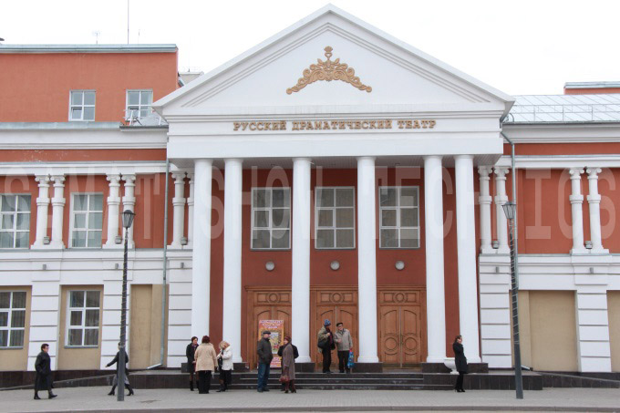
Театр

Slide 2
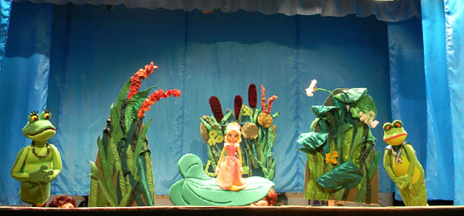
Спектакль

Slide 3
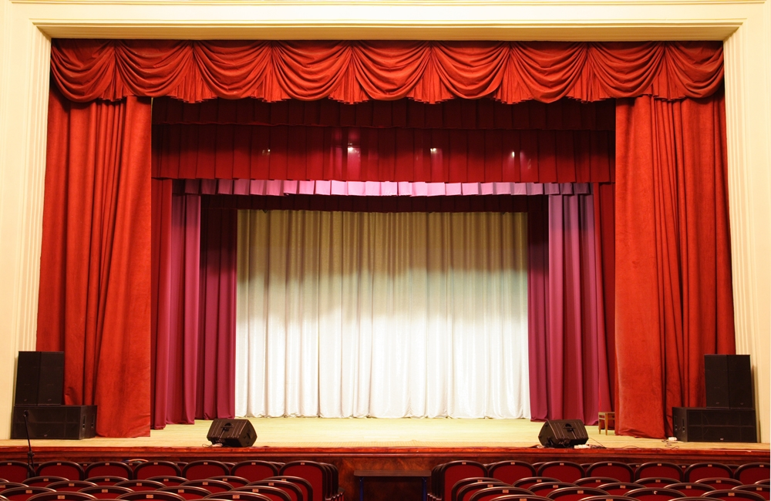
Сцена

Slide 4
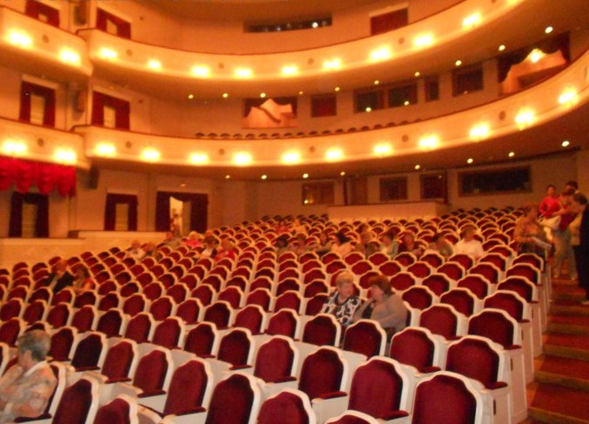
Зрительный зал

Slide 5
Актёры

Slide 6
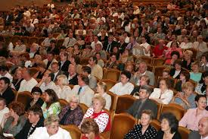
Зрители

Slide 8
Аплодисменты

Slide 9
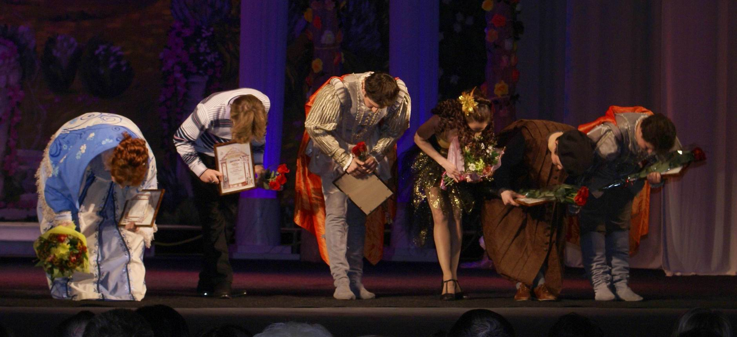
Поклон

